Slide 1

¡¡Bienvenidos!!
REDES NEURONALES
brayan.torres@uniagustiniana.edu.co
Brayan Torres-Ingeniero de sistemas

Slide 2
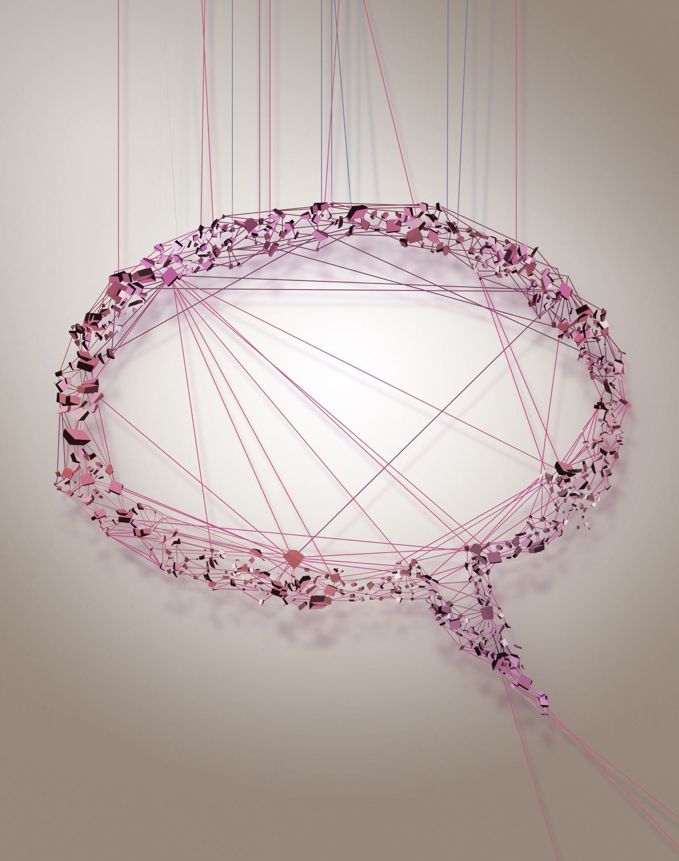
¿Cómo funcionan las redes neuronales?
El cerebro humano es lo que inspira la arquitectura de las redes neuronales. Las células del cerebro humano, llamadas neuronas, forman una red compleja y con un alto nivel de interconexión y se envían señales eléctricas entre sí para ayudar a los humanos a procesar la información. De manera similar, una red neuronal artificial está formada por neuronas artificiales que trabajan juntas para resolver un problema. Las neuronas artificiales son módulos de software, llamados nodos, y las redes neuronales artificiales son programas de software o algoritmos que, en esencia, utilizan sistemas informáticos para resolver cálculos matemáticos.

Slide 3
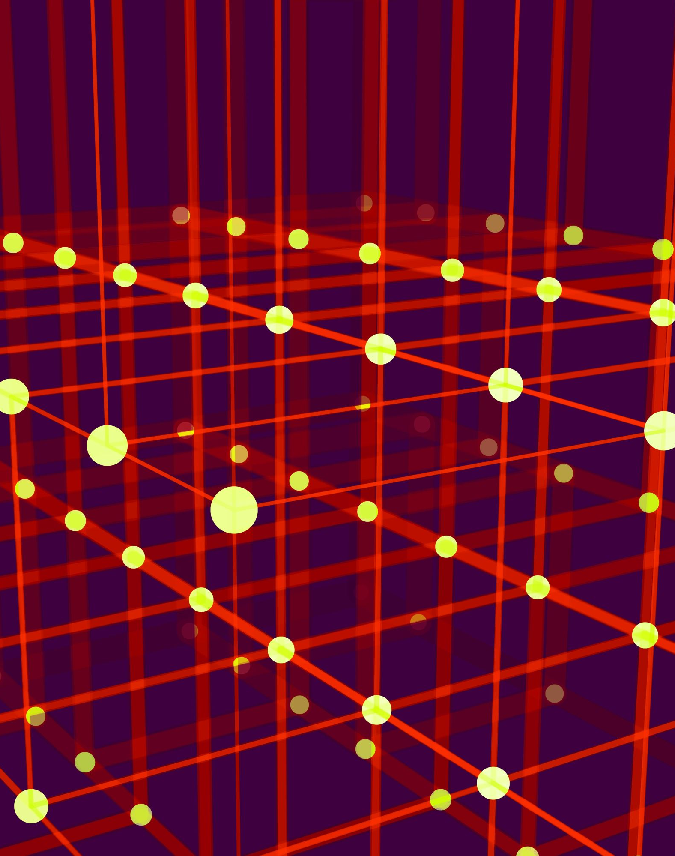
Arquitectura de una red neuronal simple
Una red neuronal básica tiene neuronas artificiales interconectadas en tres capas:

Slide 4
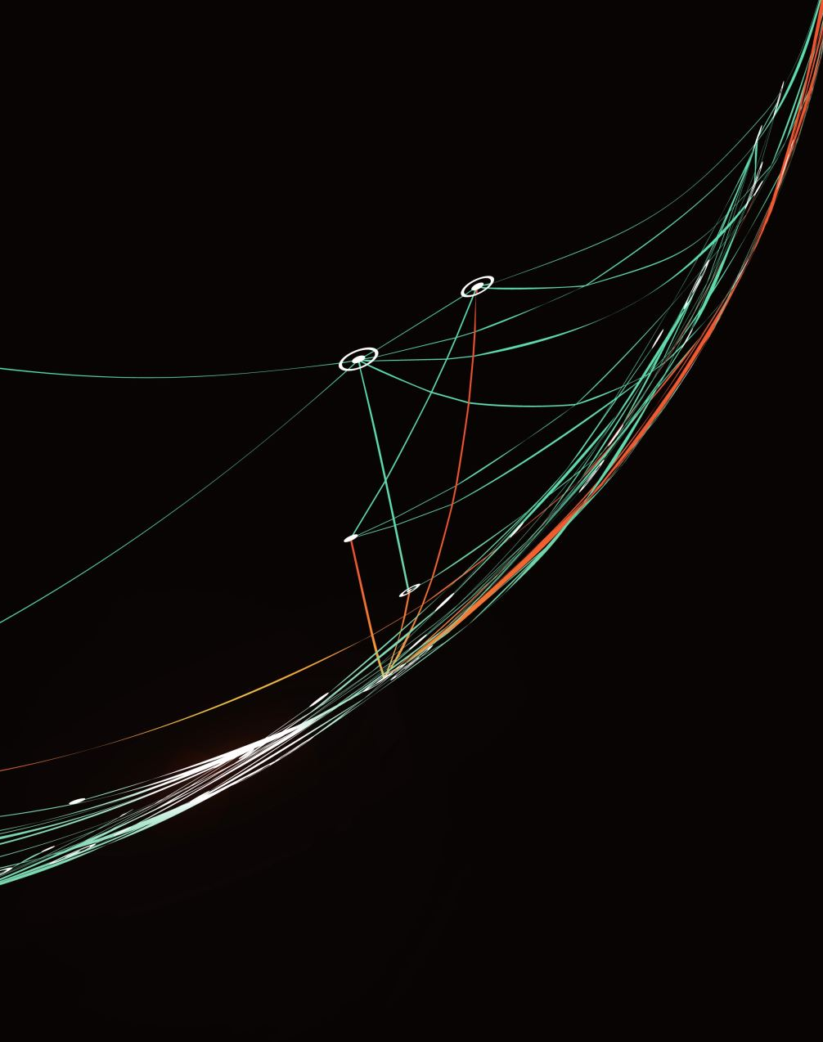
Capa de entrada
La información del mundo exterior entra en la red neuronal artificial desde la capa de entrada. Los nodos de entrada procesan los datos, los analizan o los clasifican y los pasan a la siguiente capa.
Capa oculta
Las capas ocultas toman su entrada de la capa de entrada o de otras capas ocultas. Las redes neuronales artificiales pueden tener una gran cantidad de capas ocultas. Cada capa oculta analiza la salida de la capa anterior, la procesa aún más y la pasa a la siguiente capa.
Capa de salida
La capa de salida proporciona el resultado final de todo el procesamiento de datos que realiza la red neuronal artificial. Puede tener uno o varios nodos. Por ejemplo, si tenemos un problema de clasificación binaria (sí/no), la capa de salida tendrá un nodo de salida que dará como resultado 1 o 0. Sin embargo, si tenemos un problema de clasificación multiclase, la capa de salida puede estar formada por más de un nodo de salida.

Slide 5
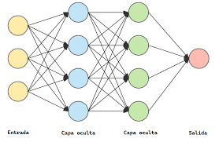

Slide 6

LECTURA

Slide 7
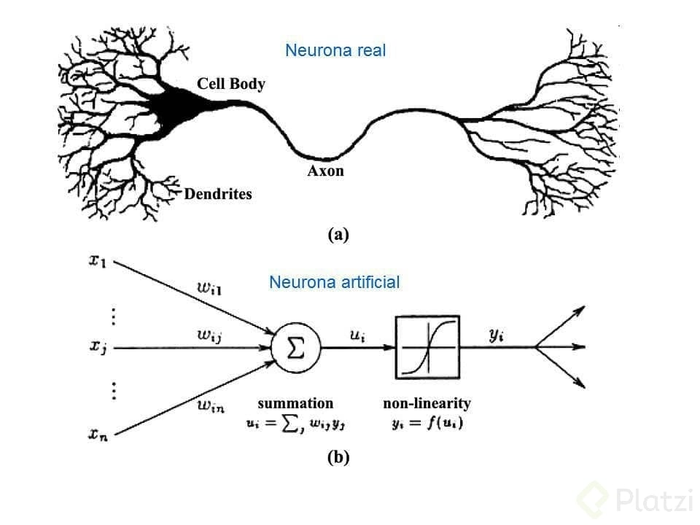

Slide 8


Los algoritmos de aprendizaje de máquinas se diseñan para detectar patrones en los datos

Slide 9
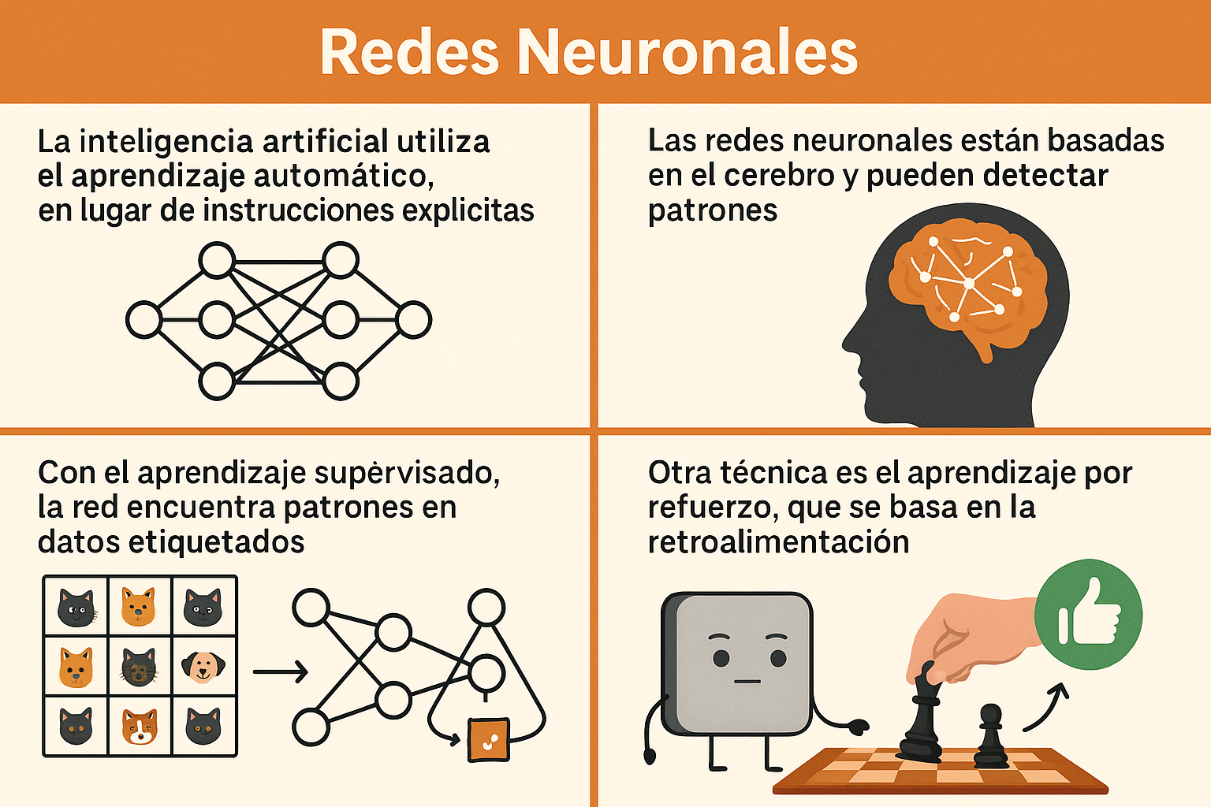

Slide 10
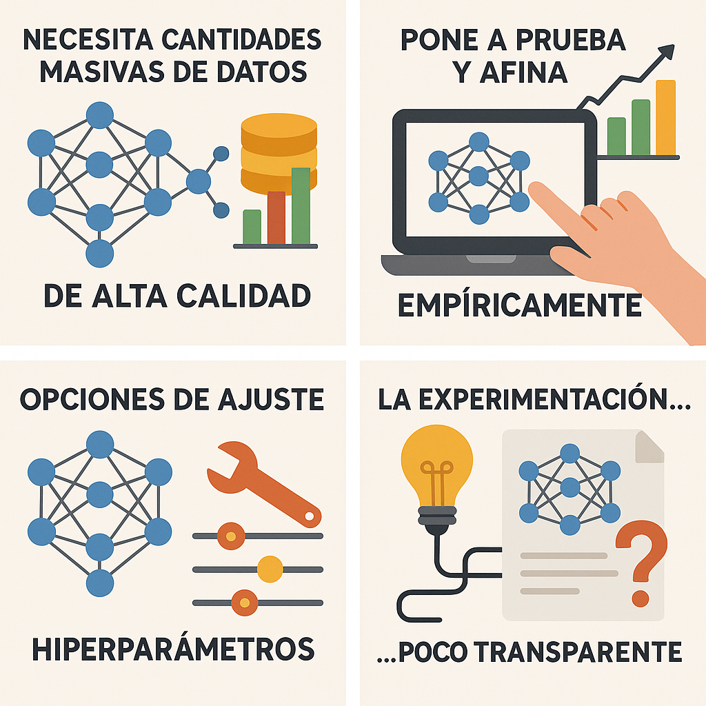

Slide 11
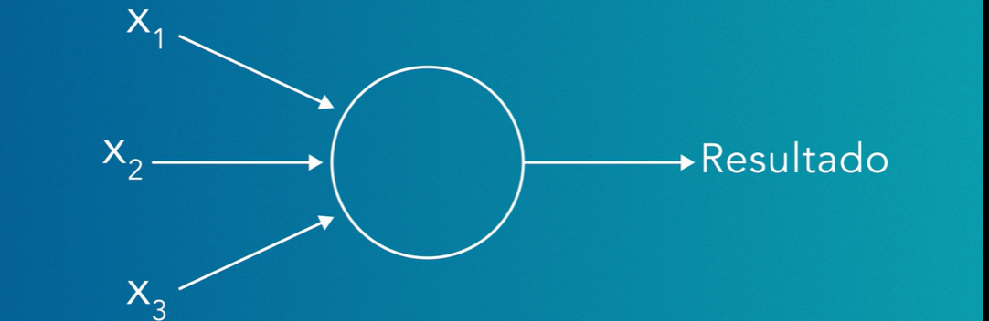

Perceptron simple

Slide 12
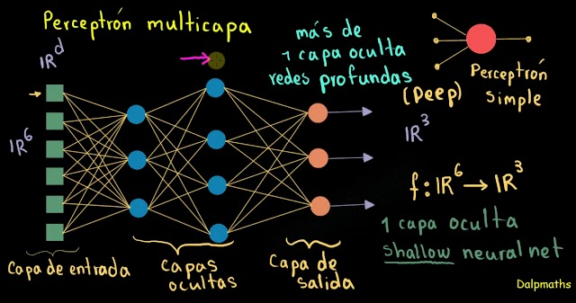

Slide 13

Ejemplo

Slide 14
🧠 Red Neuronal para Decidir Comer Tacos
Objetivo: Tomar una decisión más inteligente que un simple "sí o no", utilizando una neurona sigmoide que da una salida entre 0 y 1 (una medida de confianza).

Slide 15
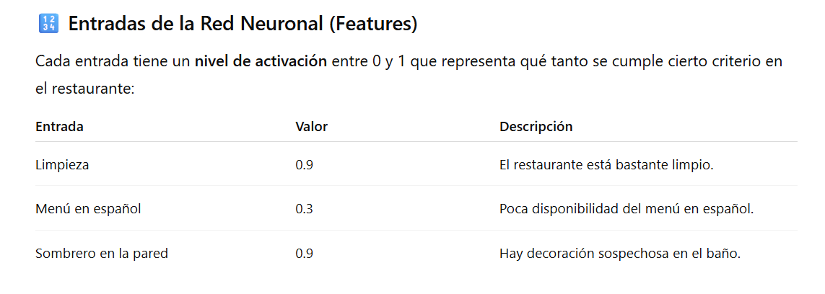

Slide 16
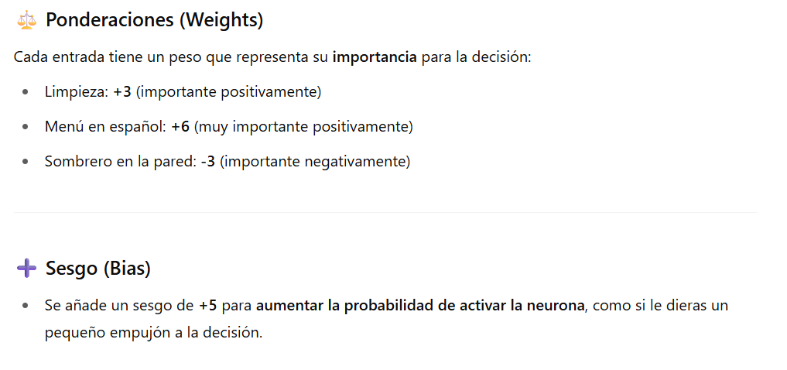
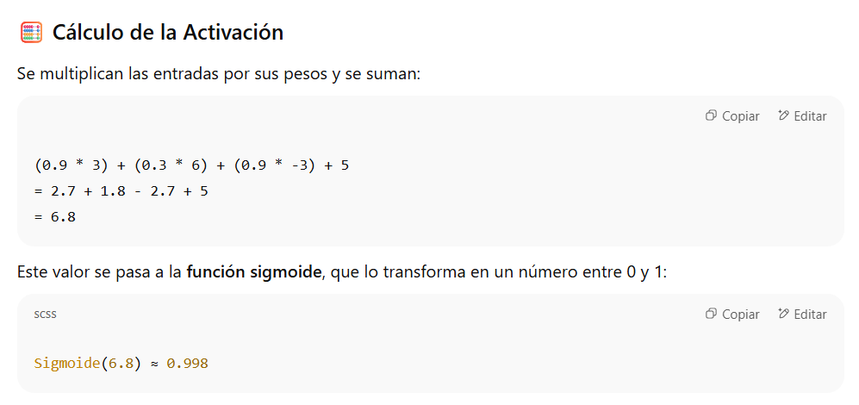

Slide 17
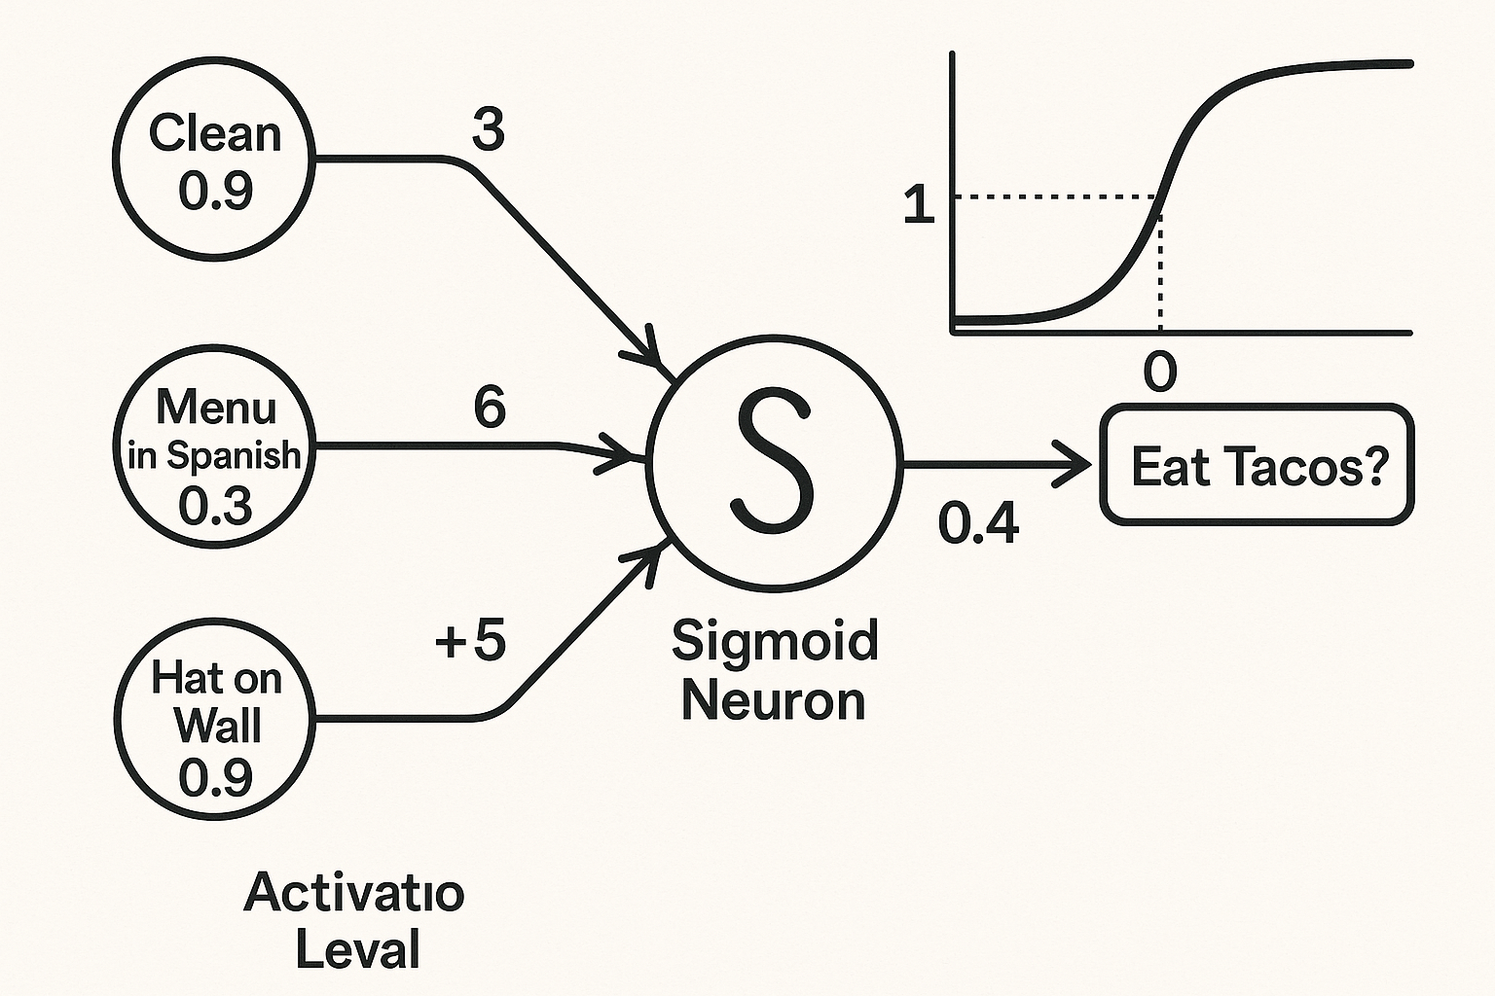

Slide 18
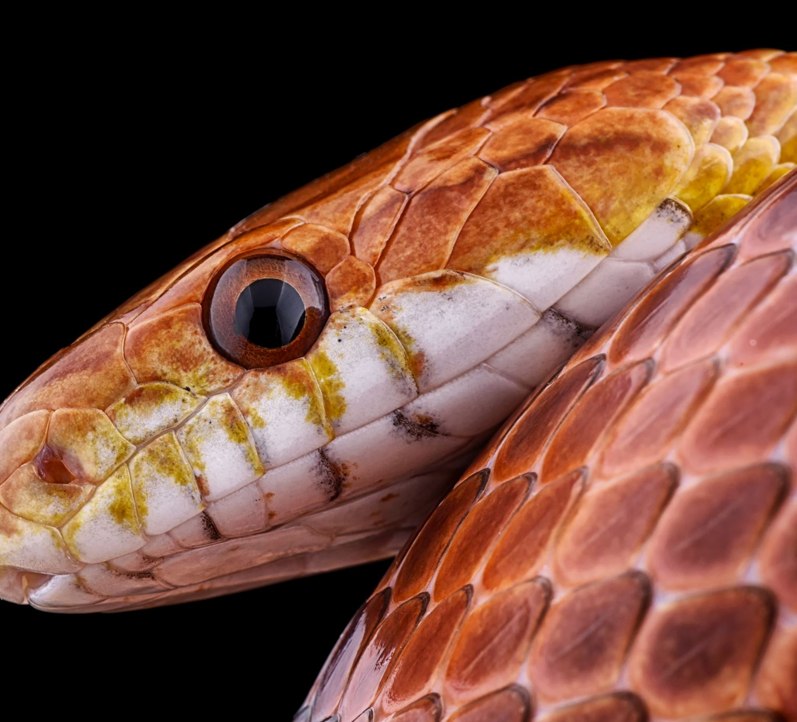
Ejemplo en Python

Slide 19
# | Ejemplo práctico | Descripción breve
1 | ¿Comer tacos o no? | Ya lo viste: limpieza, menú, sombrero = comer o no.
2 | ¿Llevar paraguas al salir? | Basado en clima, humedad, nubes, noticias.
3 | ¿Ir al cine o quedarse en casa? | Criterios: cartelera, compañía, clima, cansancio.
4 | ¿Hacer ejercicio hoy o no? | Entrada: energía, tiempo libre, clima, motivación.
5 | ¿Tomar café o té en la mañana? | Basado en: nivel de sueño, clima, tiempo, salud.
6 | ¿Comprar o no un producto en rebaja? | Entradas: descuento, necesidad, presupuesto, impulsividad.
7 | ¿Dormirse temprano o trasnochar? | Variables: trabajo mañana, energía actual, redes sociales activas, estrés.
Tarea
1. Hacer un ejemplo de red neuronal, simple de decisiones que toman de la vida diaria en Python y tensorflow

Slide 20
¡¡Muchas Gracias!!

